Slide 2
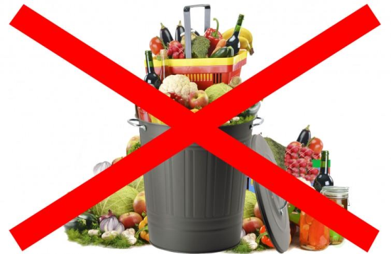
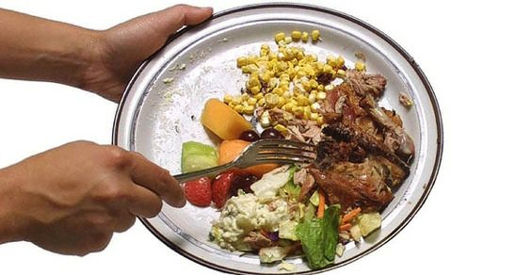
Dal supermercato a casa: educare il consumatore per evitare gli sprechi del cibo
Agostino Macrì
Unione Nazionale Consumatori

Slide 3
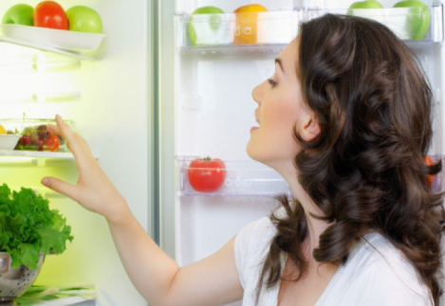
Prima di fare la spesa (1)
Verifica degli alimenti presenti in casa ed in particolare quelli freschi e deperibili (carne, latte, uova, latte, latticini, frutta, verdura, pane, ecc.);
Programmare i pasti decidendo in anticipo le cose da cucinare e/o mettere in tavola;
Fare un elenco delle cose che mancano e delle quantità che potranno servire.

Slide 4
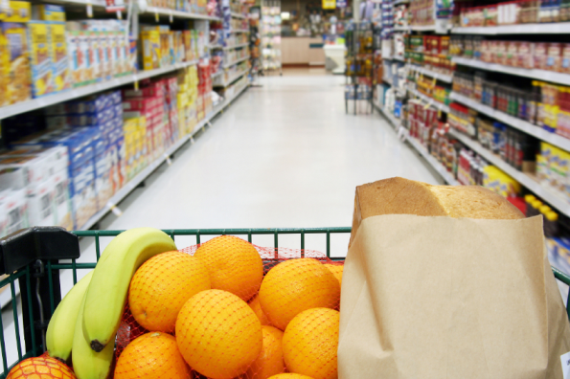
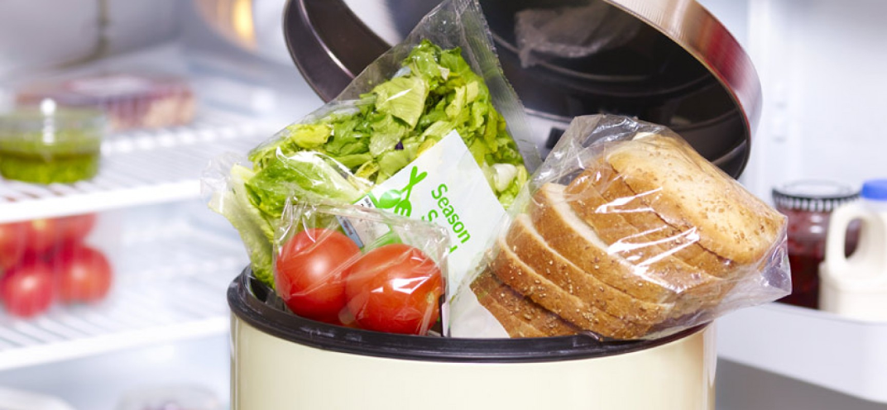
Prima di fare la spesa (2)
Tenere presente che generalmente eccediamo nei consumi;
Evitare l’acquisto di cibo che “poi si mangia perché altrimenti si butta”;
Quello che si mangia in eccesso è uno spreco peraltro dannoso alla salute.

Slide 5
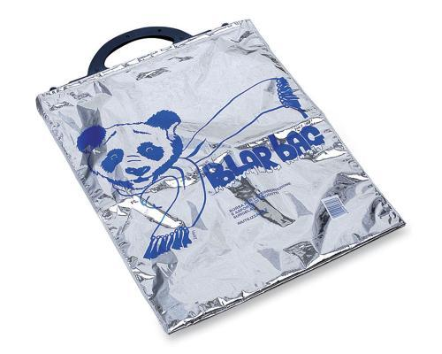
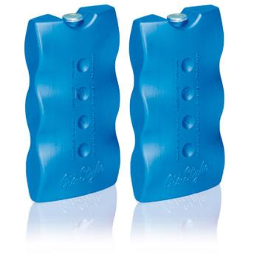
Prima di fare la spesa (3)
Preparare in anticipo gli spazi dove riporre le cose che verranno acquistate;
Mangiare qualcosa per evitare da essere tentati dagli stimoli della fame;
Munirsi di contenitori dove riporre il cibo acquistato. È utile una borsa termica con siberini.

Slide 6
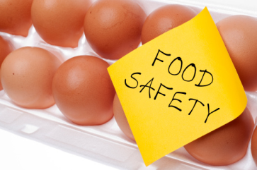
La spesa (1)
Programmare quali esercizi commerciali utilizzare (negozi, mercati rionali, supermercati, farm market, ecc.);
Consapevolezza che tutti gli alimenti in vendita negli esercizi commerciali legali sono sicuri;
I prodotti biologici hanno un importante valore di tutela ambientale, ma la sicurezza è analoga a quella di quelli convenzionali.

Slide 7
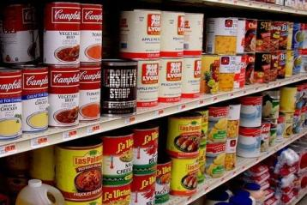
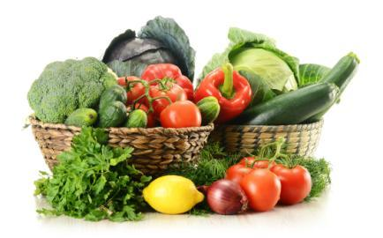
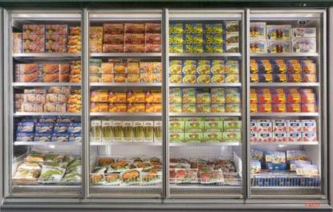
La spesa (2)
Programmare gli acquisti cominciando con i prodotti meno deperibili (scatolame, prodotti da forno, ecc.) per poi passare ai prodotti freschi ed infine ai surgelati;
Per quanto possibile fare gli acquisti nei momenti di minore affollamento e per i surgelati ridurre la permanenza a temperatura ambiente.

Slide 8
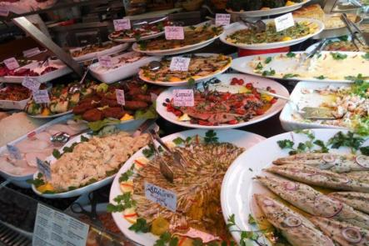
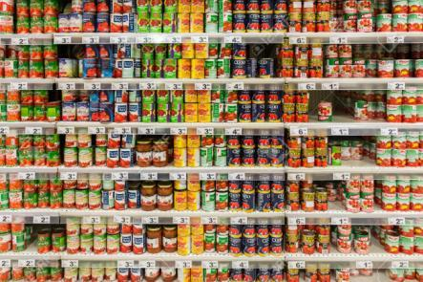
Le Etichette
Non ci sono sulle materie prime (frutta, verdura, cereali secchi, ecc.);
Gli esercizi commerciali per i prodotti da forno, gastronomia e altri, debbono mettere a disposizione l’elenco degli ingredienti;
I prodotti industriali debbono essere etichettati.
NO
ELENCO INGREDIENTI
SI

Slide 9
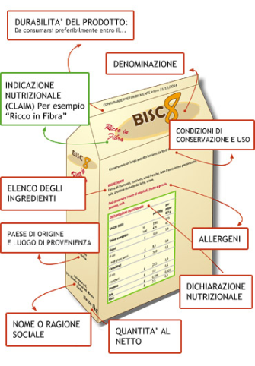
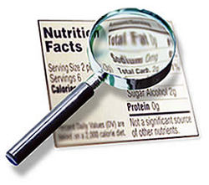
Le Etichette: cosa guardare
La lista degli ingredienti
Le percentuali dei nutrienti (proteine, zuccheri, grassi, acqua e fibra)
Il valore nutrizionale per 100g
Il sale
Gli allergeni
La data di scadenza

Slide 10
Le insidie: offerte speciali
I supermercati, ma non solo, continuamente fanno offerte speciali che possono essere:
Delle eccedenze ingombranti in scadenza (panettoni, colombe pasquali, ecc.);
“Specchietti” per allodole;
Prodotti prossimi a scadere.

Slide 11
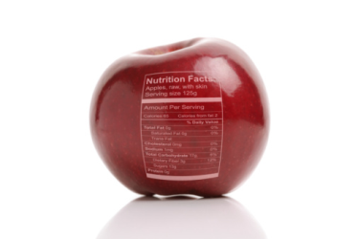
Le insidie: i claims nutrizionali
L’Efsa ha ridotto drasticamente il loro numero;
Quelli esistenti sono stati valutati e sono attendibili;
Problema dei “senza”, spesso non giustificati e che nascondono solo interessi commerciali (zucchero, lattosio, glutine, olio di palma, ecc.).

Slide 12
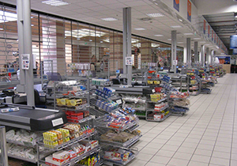
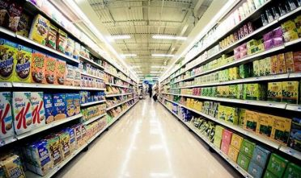
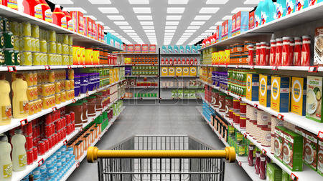
Davanti agli scaffali (1)
Disposizione accattivante dei diversi alimenti;
I prodotti più vecchi spesso sono davanti ;
Alimenti surrogati “vegetali” insieme al latte, ai formaggi o alla carne;
Prodotti esposti prima delle casse;
Prodotti di porzioni piccole o monodose contribuiscono a ridurre sprechi, ma hanno costi molto elevati.

Slide 13
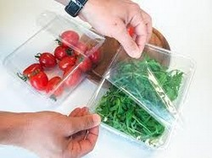
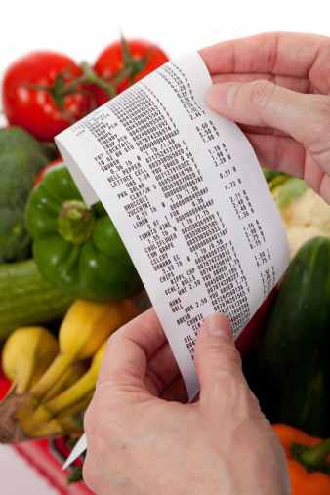
Davanti agli scaffali (2)
Evitare acquisti di confezioni con difetti (scatole rigonfie, confezioni sottovuoto con involucro lesionato, alimenti ammuffiti, ecc);
Conservare lo scontrino da esibire nel caso di accertamenti di difetti all’apertura degli involucri per eventuali contestazioni (es. parassiti nella pasta).

Slide 14
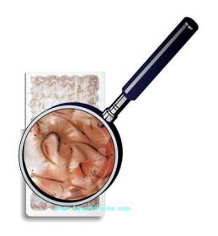
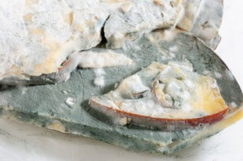
Surgelati e prodotti refrigerati
La presenza di “brina” è un segno negativo;
Controllare la presenza eventuale di muffe (soprattutto nei formaggi);
Le mozzarelle debbono essere contenute in involucri e non vendute allo stato sfuso (ad eccezione dei caseifici).

Slide 15
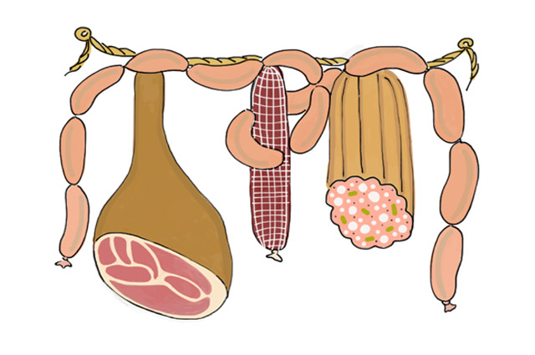
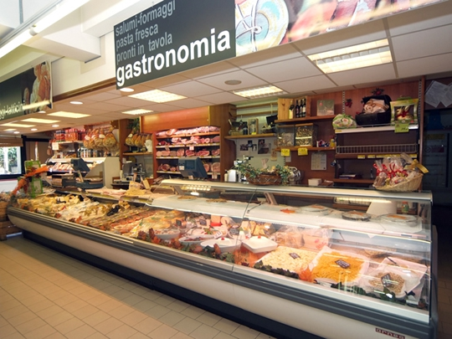
Salumeria e gastronomia
Stato di freschezza di salumi e formaggi da affettare difficili da controllare;
Se possibile evitare le “prime” fette;
Situazione analoga per i prodotti di “gastronomia”;
Il caso del latte crudo.

Slide 16
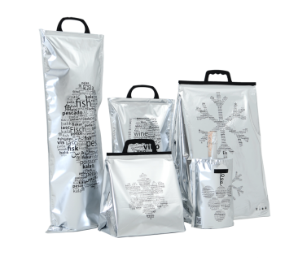
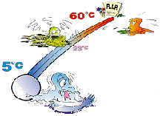
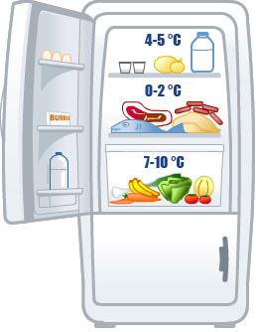
Trasporto a casa
Utilizzare borsa termica per mantenere la catena del freddo quanto meno per i surgelati;
Separare le varie tipologie di alimenti;
Soprattutto nei periodi caldi, evitare l’esposizione diretta al sole delle buste contenenti gli alimenti;
Una volta a casa riporre gli alimenti in modo da evitare deterioramenti.

Slide 17
Grazie per l'attenzione
Agostino Macrì
Unione Nazionale Consumatori

